Slide 1
SSL 세미나
발표자 : 이정철
발표일시 : 2021. 03. 23
Notes:
자연어처리

Slide 2
Natural Language Processing
목차
PAGE.1
1
2
3
NLP
NLP 기술
NLP 구현
NLP 개요
NLP를 구현하는 기술
NLP 구현 실습
Notes:
목차 소개

Slide 3

Natural Language Processing
NLP
PAGE.2
NLP 란?
NLP(Natural Language Processing)는 인간의 언어 현상을 컴퓨터와 같은 기계를 이용해서 묘사할 수 있도록 연구하고 이를 구현하는 인공지능의 주요 분야 중 하나
Notes:
NLP 란? Natural La … 의 줄임말로 한국어로 자연어 처리라고 합니다.
자연어 처리는 인간의 언어 현상을 ~~ 분야 입니다.

Slide 4
Natural Language Processing
NLP
PAGE.3
자연어 처리의 용도
고객 감정
의료
문서 분석
콘텐츠 분류
트렌드 추적…
Notes:
자연어 처리의 주로 다음과 같은 용도로 사용됩니다.
고객의 감정을 분석하여 고객의 의견을 잘 이해하고 제품의 정보를 잘 파악할 수 있습니다.
의료 시스템에선 임상 문서나 데이터 마이닝 연구, 자동 레지스트리 보고를 개선할 수 있습니다.
문서 분석에선 문서 내부의 항목을 자동으로 식별하고 분석할 수 있습니다.
콘텐츠 분류에선 문서의 내용을 통해서 문서의 카테고리를 분류할 수 있습니다.
온라인 뉴스, 기사, 기타 데이터 소스에서 트렌드 데이터를 추출할 수 있습니다.

Slide 5
Natural Language Processing
NLP
PAGE.4
자연어 처리의 용도
텍스트 분류
텍스트 유사도
텍스트 생성
기계 이해
Notes:
용도를 예시 말고 좀더 일반화 시켜 표현하자면
텍스트 분류
텍스트 유사도
텍스트 생성
텍스트 이해로 표현할 수 있습니다.

Slide 6
Natural Language Processing
NLP 기술
PAGE.5
텍스트 분류
텍스트 분류는 특정 텍스트를 사람들이 정한 몇 가지 범주(Class) 중 어느 범주에 속하는지 분류하는 문제
Notes:
텍스트 분류는 ~~ 입니다.

Slide 7
Natural Language Processing
NLP 기술
PAGE.6
텍스트 분류
이진 분류
2가지 범주(Class)
Ex) 스팸 메일 분류, 감정 분류(긍정 부정), …
다중 범주 분류
3가지 이상의 범주(Class)
Ex) 영화 리뷰 감정 분류(긍정 중립 부정), 뉴스 기사 분류, 품사 분류, …
Notes:
텍스트 분류는 범주의 수에 따라 크게 이진 분류와 다중 범주 분류로 구분한다.
이진 분류는 말 그대로 2가지 범주 중 하나로 분류하는 것이고
다중 범주 분류도 말 그대로 3가지 이상의 범주 중 하나로 분류하는 것이다.
스팸인 것과 스팸이 아닌 것으로 구분하는 스팸 메일 분류가 이진 분류에 속한다.
영화 리뷰 감정 분류 같은 감정 분류는
긍정, 부정 2가지로 구분한다면 이진 분류 문제에 속하고,
긍정 중립 부정 3가지로 구분하거나 강도에 따라서 범주를 더 세분화 한다면 다중 범주 분류 문제에 속한다.

Slide 8
Natural Language Processing
NLP 기술
PAGE.7
텍스트 분류 구현 방법
지도 학습을 통한 텍스트 분류
비지도 학습을 통한 텍스트 분류
Notes:
텍스트 분류의 구현 방법은 크게 2가지가 있습니다.
지도 학습과 비지도 학습을 통한 구현 방법입니다.

Slide 9




Natural Language Processing
NLP 기술
PAGE.8
텍스트 분류 구현 방법
지도 학습을 통한 텍스트 분류
Label
특징 추출
Text
Feature
Notes:
지도 학습의 경우 여러분들도 잘 알고 계시듯이
정답과 문제를 주고 문제에서 특징을 추출한 뒤 알고리즘을 만듭니다.

Slide 10
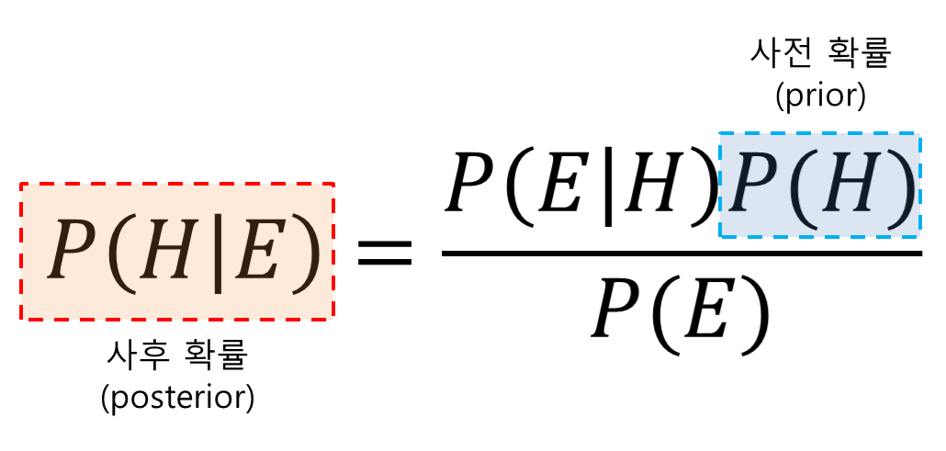
Natural Language Processing
NLP 기술
PAGE.9
텍스트 분류 구현 방법
지도 학습을 통한 텍스트 분류
나이브 베이즈 분류
서포트 벡터 머신
신경망
선형 분류
로지스틱 분류
랜덤 포레스트
베이즈 정리
Notes:
여기서 알고리즘 모델의 경우 다양한 종류가 있습니다.
대표적인 모델로
베이즈 정리를 사용한 나이브 베이즈 분류 모델

Slide 11
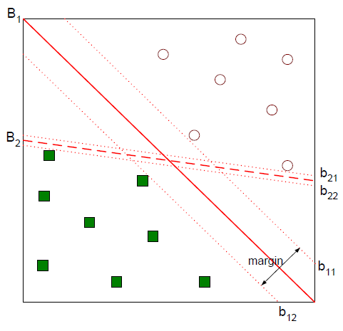
Natural Language Processing
NLP 기술
PAGE.10
텍스트 분류 구현 방법
지도 학습을 통한 텍스트 분류
나이브 베이즈 분류
서포트 벡터 머신
신경망
선형 분류
로지스틱 분류
랜덤 포레스트
Notes:
margin을 최대화 하는 초평면을 찾아 분류하는 모델인 서포트 벡터 머신

Slide 12
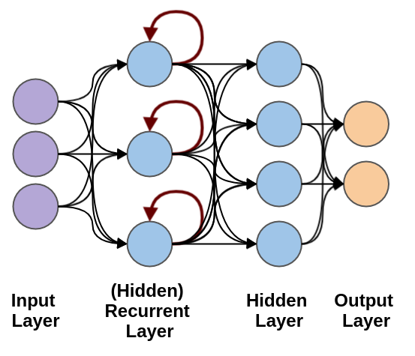
Natural Language Processing
NLP 기술
PAGE.11
텍스트 분류 구현 방법
지도 학습을 통한 텍스트 분류
나이브 베이즈 분류
서포트 벡터 머신
신경망
선형 분류
로지스틱 분류
랜덤 포레스트
Notes:
인공 신경망을 통해 구현하는 신경망 모델

Slide 13
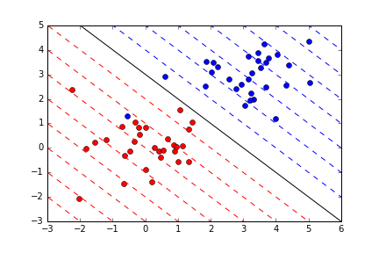
Natural Language Processing
NLP 기술
PAGE.12
텍스트 분류 구현 방법
지도 학습을 통한 텍스트 분류
나이브 베이즈 분류
서포트 벡터 머신
신경망
선형 분류
로지스틱 분류
랜덤 포레스트
Notes:
선형 회귀 직선을 이용한 선형 분류 모델

Slide 14
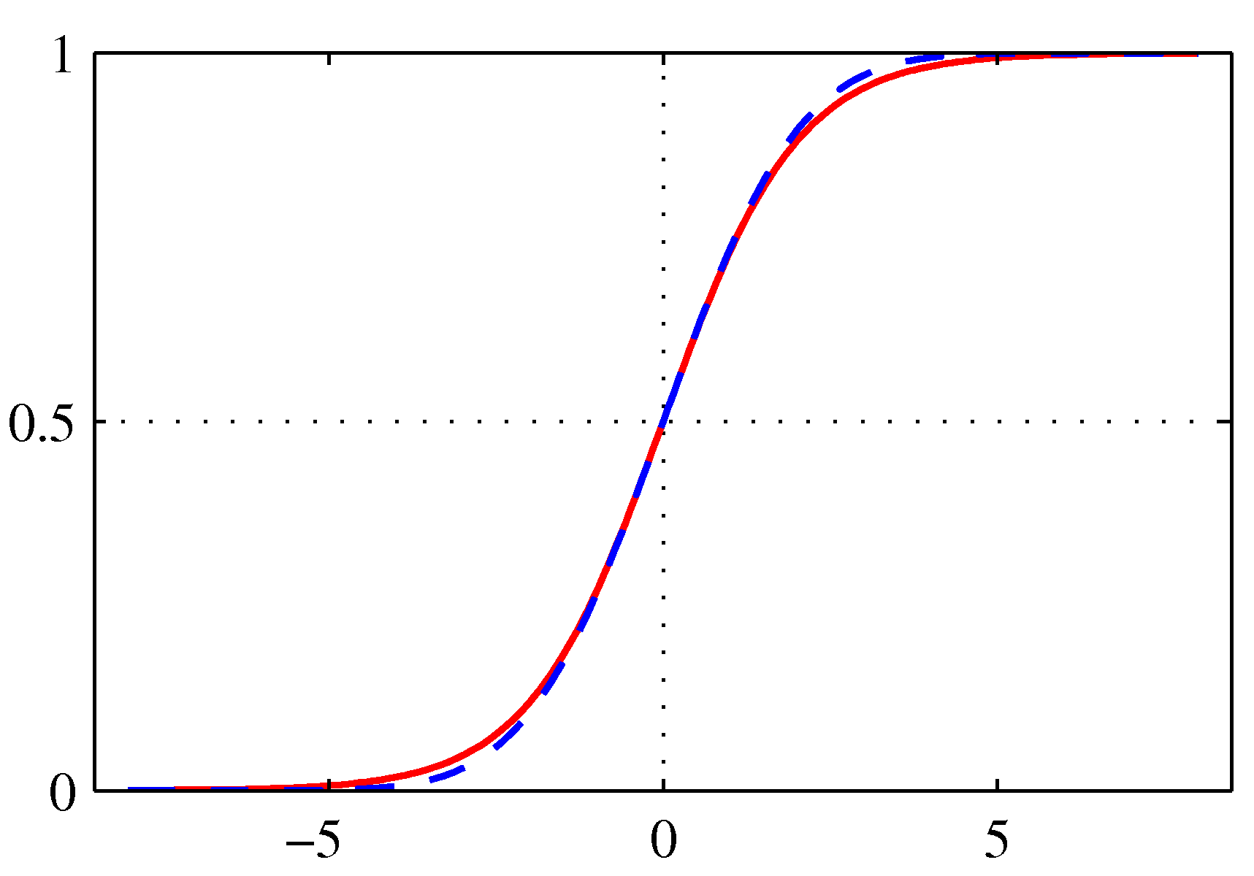
Natural Language Processing
NLP 기술
PAGE.13
텍스트 분류 구현 방법
지도 학습을 통한 텍스트 분류
나이브 베이즈 분류
서포트 벡터 머신
신경망
선형 분류
로지스틱 분류
랜덤 포레스트
Notes:
로지스틱 함수를 통해 입력이 범주에 속할 확률을 찾고 분류하는 로지스틱 분류 모델

Slide 15
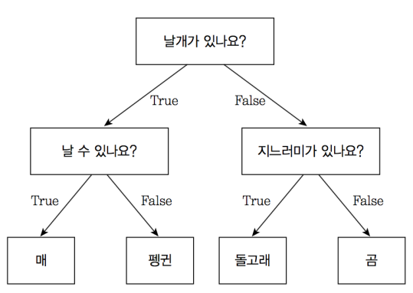
Natural Language Processing
NLP 기술
PAGE.14
텍스트 분류 구현 방법
지도 학습을 통한 텍스트 분류
나이브 베이즈 분류
서포트 벡터 머신
신경망
선형 분류
로지스틱 분류
랜덤 포레스트
Notes:
결정 트리를 무작위로 생성하여 적용하는 랜덤 포레스트 모델 등이 있습니다.

Slide 16
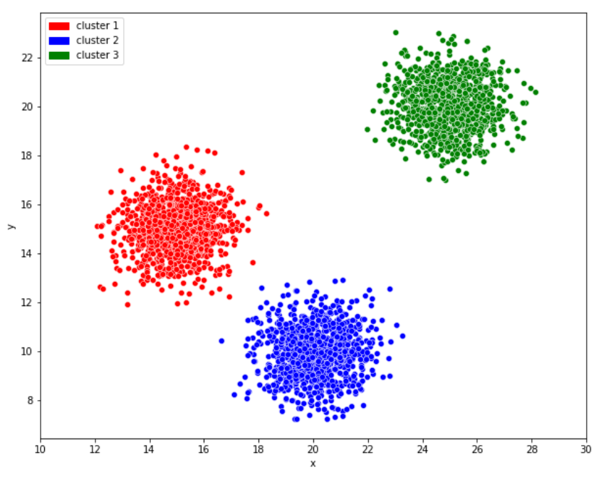
Natural Language Processing
NLP 기술
PAGE.15
텍스트 분류 구현 방법
비지도 학습을 통한 텍스트 분류
K-Mean 군집화
계층적 군집화
Notes:
비지도 학습을 통한 텍스트 분류는
클러스터링을 통해 이루어 집니다.
K개의 군집으로 군집화 하는 K-Mean 군집화

Slide 17
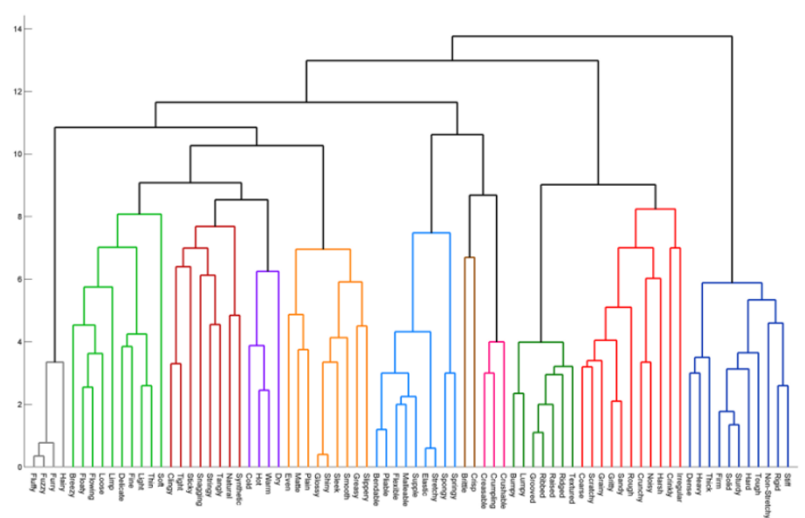
Natural Language Processing
NLP 기술
PAGE.16
텍스트 분류 구현 방법
비지도 학습을 통한 텍스트 분류
K-Mean 군집화
계층적 군집화
Notes:
군집간의 거리를 측정해 트리형태로 만든 덴드로그램을 이용한 계층적 군집화를 사용합니다.

Slide 18
Natural Language Processing
NLP 기술
PAGE.17
텍스트 유사도
텍스트 유사도는 텍스트가 얼마나 유사한지를 표현하는 방식 중 하나
Notes:
텍스트 유사도는 ~ 입니다.
이걸 측정해서 어디에 쓰느냐고 할 수 있는데,
다음과 같은 질문을 한다고 생각하자.

Slide 19
Natural Language Processing
NLP 기술
PAGE.18
텍스트 유사도
“이 노래 누가 만들었어?”
“지금 나오는 노래의 작곡가가 누구야?”
Notes:
두 문장은 똑같은 의미이지만 기계는 다른 문장으로 인식될 것입니다.
그래서 각기 다른 대답을 만들어야 하는데, 좀 더 효율성을 위해 비슷한 의미를 가진 문장은 같은 대답을 준비해도 되겠죠?
이때 문장의 유사도를 측정하여 효율성을 높입니다.

Slide 20
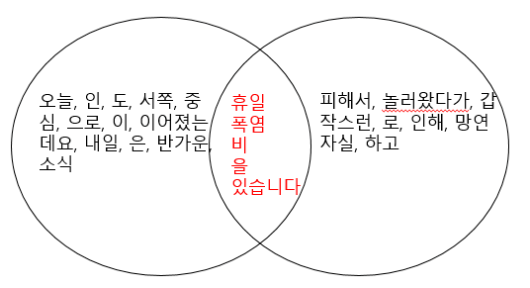
Natural Language Processing
NLP 기술
PAGE.19
텍스트 유사도 측정 방법
자카드 유사도
코사인 유사도
유클리디언 유사도
맨하탄 유사도
Notes:
텍스트 유사도 측정 밥법으로 자주 쓰이는 4가지 방법이 있는데
형태소 별로 벤다이어그램을 나타내어 유사도를 측정하는 자카드 유사도

Slide 21

Natural Language Processing
NLP 기술
PAGE.20
텍스트 유사도 측정 방법
자카드 유사도
코사인 유사도
유클리디언 유사도
맨하탄 유사도
Notes:
두 문장 벡터의 각도로 나타내는 코사인 유사도

Slide 22

Natural Language Processing
NLP 기술
PAGE.21
텍스트 유사도 측정 방법
자카드 유사도
코사인 유사도
유클리디언 유사도
맨하탄 유사도
Notes:
일반적으로 거리를 측정할때 많이 쓰이는 유클리디언 공식을 이용한 유클리디언 유사도

Slide 23
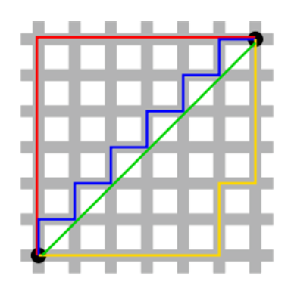

Natural Language Processing
NLP 기술
PAGE.22
텍스트 유사도 측정 방법
자카드 유사도
코사인 유사도
유클리디언 유사도
맨하탄 유사도
Notes:
맨하탄 거리를 통해 유사도를 측정하는 맨하탄 유사도가 있습니다.

Slide 24
Natural Language Processing
NLP 기술
PAGE.23
텍스트 생성
텍스트 생성은 기계가 자연어를 생성하는 것
Notes:
텍스트 생성은 ~ 이다.

Slide 25
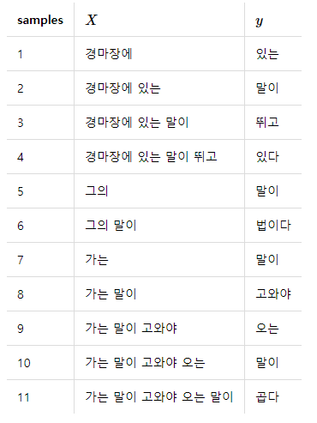
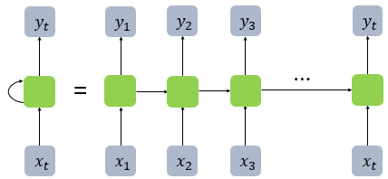
Natural Language Processing
NLP 기술
PAGE.24
텍스트 생성
RNN(Recurrent Neural Network)
Notes:
텍스트 생성에는 인공신경망이 사용됩니다.
그 중에서도 순환 신경망이라 불리는 신경망이 사용됩니다.
RNN은 은닉층의 노드의 출력이 다시 은닉층 노드의 입력으로 사용되는 구조를 지닌 인공 신경망입니다.
RNN을 사용하는 이유는 텍스트 데이터의 경우 입력의 크기가 일정하지 않기 때문입니다.
컴퓨터 비전 분야에서 사용되는 이미지는 크기가 다양하더라도 필터를 거쳐 손실을 최소화하며 입력의 크기를 조절할 수 있었습니다.
하지만 텍스트 데이터의 경우 그런 과정이 불가능하여 입력의 크기가 다양합니다.
그렇기 때문에 RNN을 사용합니다.

Slide 26
Natural Language Processing
NLP 기술
PAGE.25
기계 이해
기계 이해는 기계가 문장의 의미를 이해하고 그에 대해 응답하는 문제
Notes:
기계 이해는 ~ 다.
앞에서 설명한 분야를 통합했다고 보아도 무방합니다.

Slide 27
Natural Language Processing
NLP 기술
PAGE.26
기계 이해
T
정철이는 화장실에 있다.
T
정철이는 사람이다.
Q
정철이는 어디에 있는가?
A
화장실
Notes:
다음과 같이 질문들을 하고 기계가 답하는 그런 문제입니다.
기계 이해 분야는 자연어처리 분야의 총 집합체이기 때문에, 아직 연구단계에 있는 분야입니다.

Slide 28
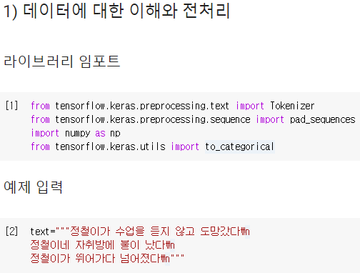
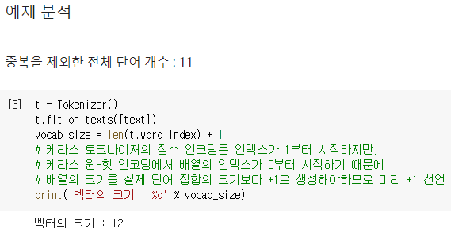
Natural Language Processing
NLP 구현
PAGE.27
자연어 생성 실습
Notes:
마지막으로 자연어 생성 실습을 해보겠습니다.

Slide 29
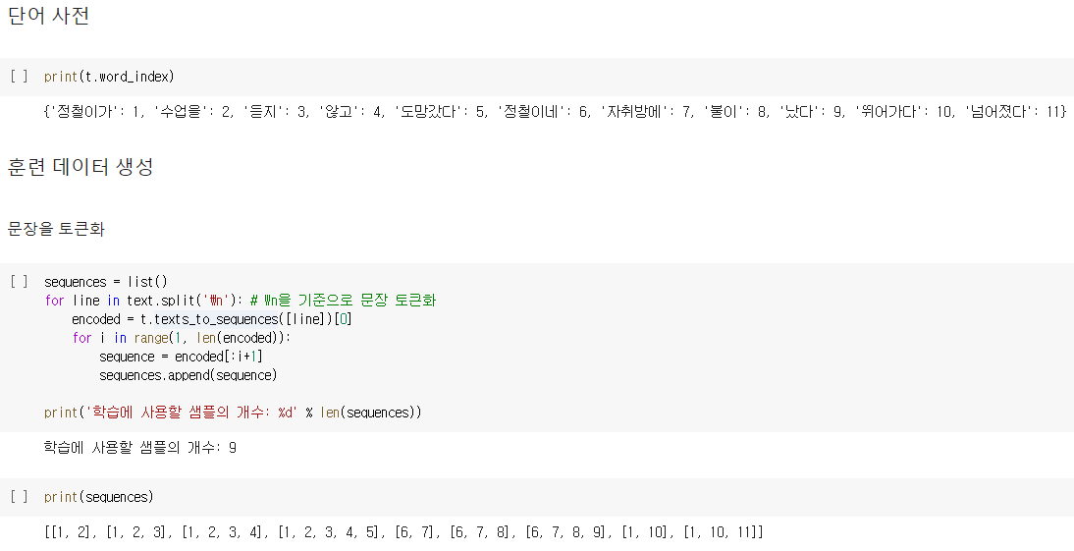
Natural Language Processing
NLP 구현
PAGE.28

Slide 30
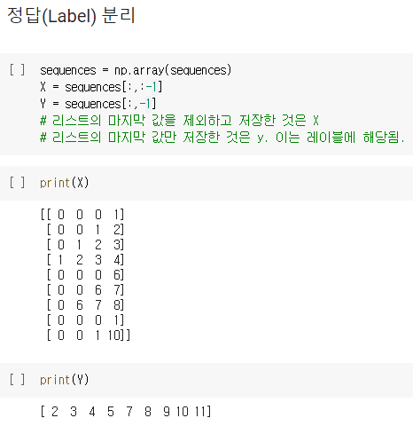
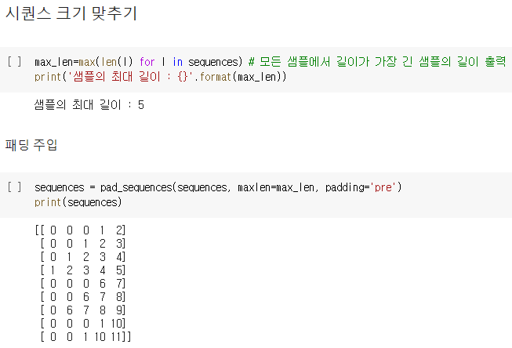
Natural Language Processing
NLP 구현
PAGE.29

Slide 31
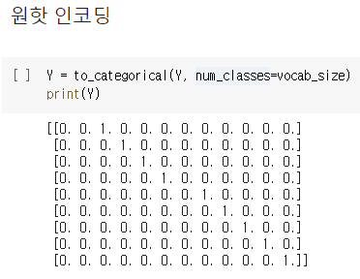
Natural Language Processing
NLP 구현
PAGE.30

Slide 32
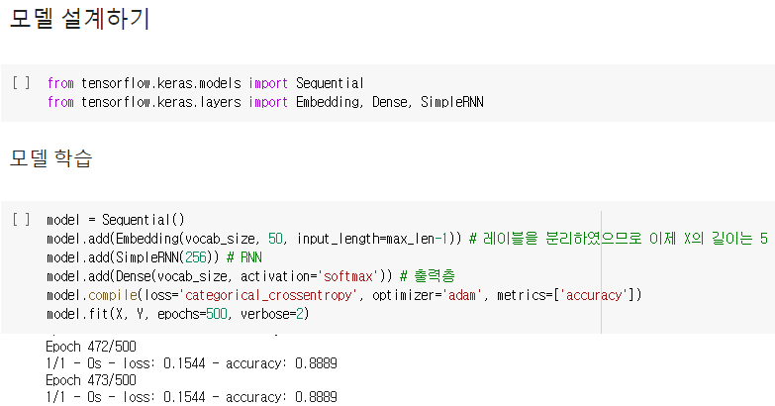
Natural Language Processing
NLP 구현
PAGE.31

Slide 33
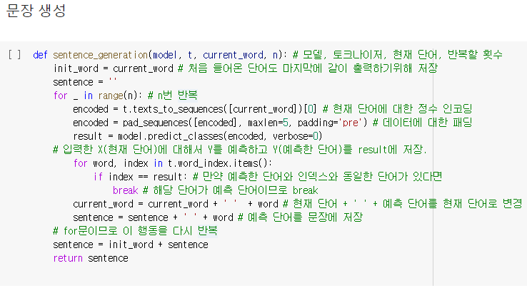
Natural Language Processing
NLP 구현
PAGE.32

Slide 34
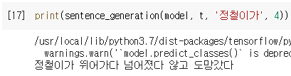
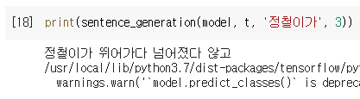
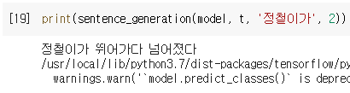
Natural Language Processing
NLP 구현
PAGE.33

Slide 35
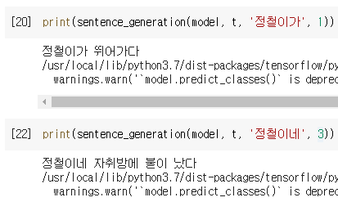
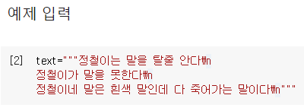
Natural Language Processing
NLP 구현
PAGE.34

Slide 36
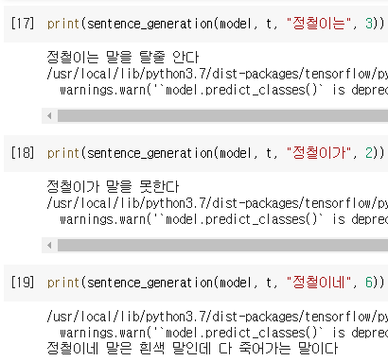
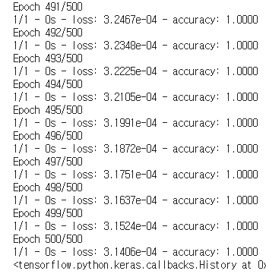
Natural Language Processing
NLP 구현
PAGE.35

Slide 37
Natural Language Processing
Q&A
PAGE.3
Q&A

